Slide 1

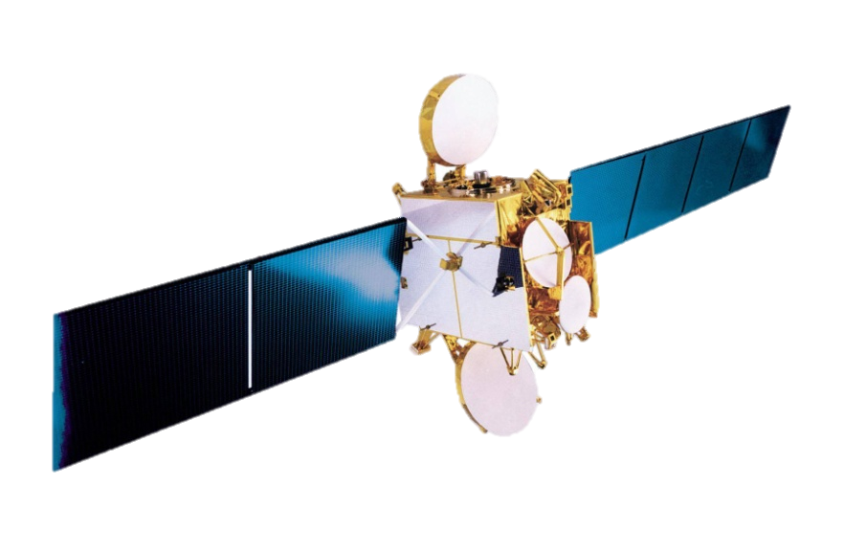
Uydularda Isıl Kontrol
Doç. Dr. Nedim SÖZBİR,
Öğretim Üyesi, Sakarya Üniversitesi
Danışman, Türksat AŞ. ve Tübitak Uzay
SSM Ar-GE Paneli Üyesi
27 Mayıs 2016 , İSTANBUL

Slide 2
Haberleşme Uydu Sistemleri
Konum ve Yörünge Kontrol
Görev ve Sistem Analiz
Mekanik ve İtki Sistemleri
Isıl Kontrol Sistemi
Elektrik Güç Sistemleri
Veri İşleme Sistemi
Uçuş Yazılımı Sistemi
Faydalı Yük Sistemi
Telemetri, Telekomut ve Konumlama Sistemi
Anten Sistemleri

Slide 3
UYDU SİSTEMİ İŞ AKIŞI
Tablo 1. Proje faz çizelgesi (Pisacane vd, 2005).
FAZ
Faz A öncesi (proje program ve proje tanımlanır) | -
Faz A (kavramsal tasarım olup uydu için gerekli olan ihtiyaçlar ve gereksinmeler belirlenir) | 2-3 AY
Faz B (tanımlama aşaması olup ihtiyaç ve gereksinmeler uygun olan temel sistem tanımlanır) | 3-4 AY
Faz C (tasarım aşaması olup ayrıntılı tasarım ve analiz yapılmaktadır) | 6-14 AY
Faz D(geliştirme aşaması olup uydunun üretimi ve testi bu aşamada yapılmaktadır) | 13-27 AY
Faz E(operasyon fazıdır) | -
TOPLAM | 24-48 AY

Slide 4
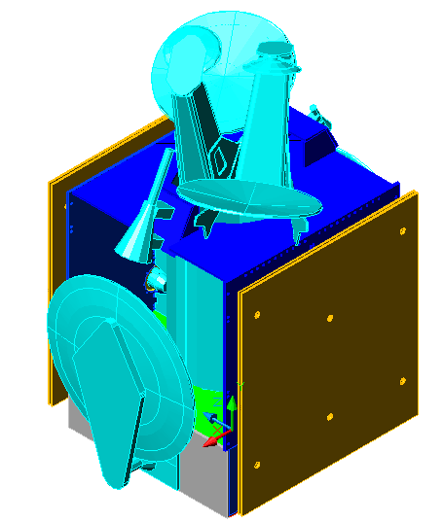
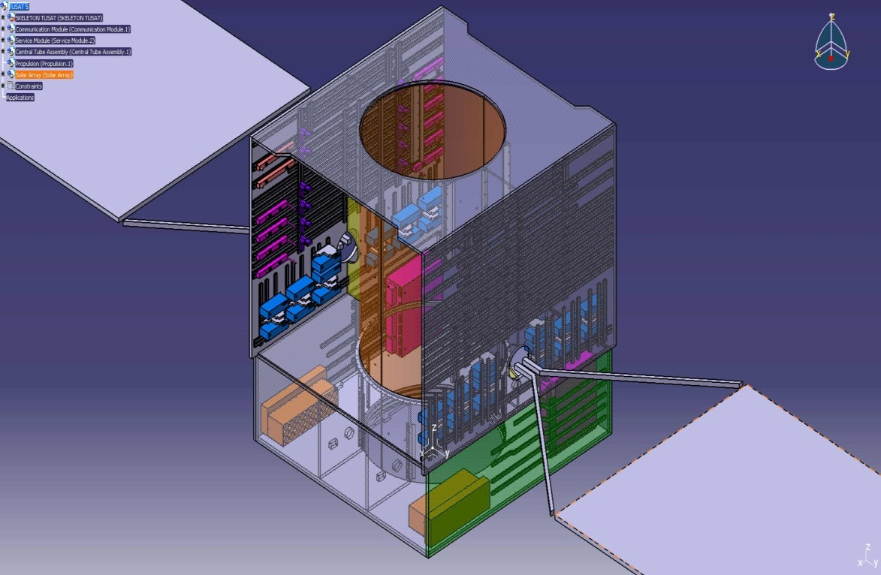
Haberleşme Uydu Sistemleri

Slide 5
Isıl Kontrol Sistem
Uydularda yer alan alt-sistemlerden ısıl kontrol sistemin başlıca fonksiyonu uyduda yer alan ekipmanların uydunun görevi süresi boyunca güvenli sıcaklık aralıklarında çalışmasını sağlamasıdır.
Ekipmanların ömürleri ile çalışma sıcaklıkları arasında yakın bir ilişki her zaman vardır. Bu nedenle ekipmanların iyi bir performans’da çalışıp ömürlerinin daha uzun olması için ısıl kontrol sisteme ihtiyaç vardır.
Uyduda bulunan bütün alt sistemlerde yer alan ekipmanların çalışabileceği sıcaklık aralıkları farklı olup buna uygun ısıl kontrol yapılmaktadır.
Uydu ısıl kontrol sistemi ile ekipmanların güvenli sıcaklık aralıklarında çalışması sağlanmaktadır.

Slide 6
Isıl Kontrol Sistem
Isıl Kontrol Sistem:
Isıl kontrol sistem uydunun görev süresi boyunca bütün alt sistemlerin güvenli sıcaklık aralıklarında çalışmasını sağlamaktadır.
Isıl Kontrol Sistem İş Akış Şeması:
Isıl Kontrol Sistem Tasarım
Isıl Kontrol Sistem Analiz
Isıl Kontrol Sistem Test

Slide 7
Isıl Kontrol Sistem
Isıl Kontrol Sistem Tasarım:
Tasarım aşamasında termal model ve ölçülendirme durum analizi yapılarak radyatör alanı, ısı boru ağı tanımlaması yapılacaktır.
Isıl Kontrol Sistem Analiz:
Tasarımı yapılmış olan uydunun matematiksel modeli kullanılarak ısıl analizler yapılacaktır. Isıtıcı gücü ve sıcaklıklar analizler sonucunda tesbit edilecektir.
Isıl Kontrol Sistem Test:
Tasarım ve analizi yapılmış olan uydunun gerçek uzay ortamına uygun şartların sağlandığı Termal Vakum Odası (TVAC) da testleri yapılacaktır .

Slide 8
Isıl Kontrol Sistem Tasarım
Uydu ısıl kontrol sistemlerinin ilk aşaması tasarımdır.
  Isıl tasarım ön tasarım gözden geçirme (PDR)
  Kritik tasarım gözden geçirme (CDR) olarak iki adımdan oluşur.
Ön tasarım gözden geçirme aşamasında (PDR), ısıl kontrol sistemini sınırlayan başlıca faktörler şunlardır.
  • Ekipmanların üretmiş olduğu ısı değerleri
  • Ekipmanların minimum ve maksimum çalışma aralığı sıcaklık değerleri
  • Uydunun ömrü boyunca hareketleri
  • Maksimum gerekli olan radyatör alanı
Kritik tasarım gözden geçirme aşamasında (CDR) detaylı olarak ısıl kontrol sistemin tasarımları yapılır. Bu aşamada yapılan tasarımdaki değişiklikler küçüktür.

Slide 9
Isıl Kontrol Donanımlar
Uydularının tasarım aşamalarında çeşitli ısıl donanımlar kullanılmaktadır. Bu donanımlar yapıları gereği ve çalışma durumları göz önüne alınarak pasif ve aktif olarak iki grupta yer almaktadır.
  Pasif grup olarak adlandırılan pasif ısıl kontrol sistemi , hareketli parçalar bulunmayan , enerji harcamayan ve yüzey özellikleri ve kaplama malzemelerinin uygun seçimi ile yapılmaktadır.
  Aktif ısıl kontrol sistemi enerjiye ihtiyaç duyan ve/veya hareketli parçalardan oluşmaktadır.
Pasif ısıl kontrol donanımlar:
Isıl kontrol kaplamaları, çok katmanlı izolasyon malzemesi (MLI), optik güneş reflektörü (OSR), sabit iletimli ısı boruları, ısıl takviye elemanı, hal değiştiriciler, radyatör.
Aktif ısıl kontrol donanımlar:
Elektrikli ısıtıcılar, çevrimli ısı boruları, ısı kapaçıkları /ısı panjuru (louvers), termistörler.

Slide 10
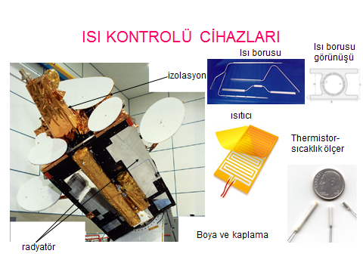
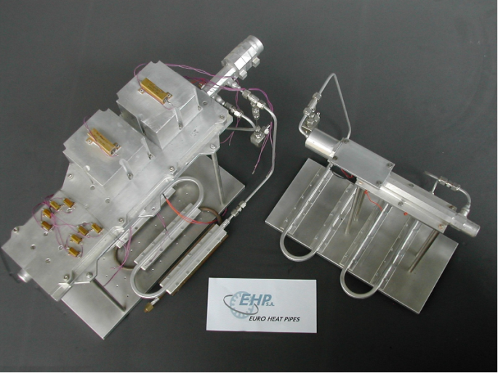
Isıl Kontrol Donanımlar- Pasif ve Aktif
Çevrimli ısı borusu (Loop Heat Pipe http://www.ehp.be/)

Slide 11
Isıl Kontrol Sistem Analiz
Isıl Kontrol Sistem Analiz;
bir uydunun sıcaklığını kabul edilen veya var olan bir ortamda tahmin etme ile ilgilidir.
Isıl kontrol sistem analizi uydunun farklı evrelerinde fonksiyonunu yerine getirecek şekilde yapılmaktadır. Bu evreler :
Yerde depolama
Fırlatma
Transfer yörüngesi (TO)
Dünya eş zamanlı yörünge(GEO)

Slide 12
Isıl Kontrol Sistem Analiz
Farklı evrelerde, uydunun konfigürasyonuna göre farklı modeller kullanılarak ısıl analizler yapılır. Analizler sırasında kullanılacak uydu konfigürasyonlar sırası ile
Yerde kapalı durumda
Fırlatma öncesi ve fırlatma anında
Yarı açık durumda transfer yörüngede
Tam açık durumda dünya eş zamanlı yörüngede

Slide 13
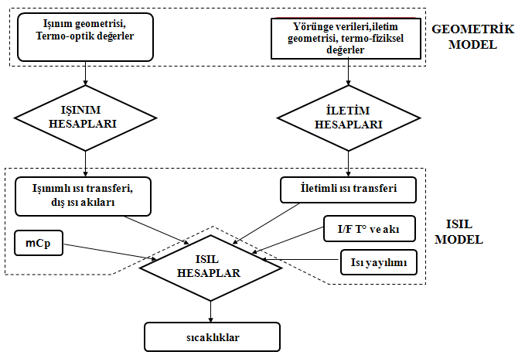
Isıl Kontrol Sistem Analiz
Isıl analiz genel süreç

Slide 14
Isıl Kontrol Sistem Analiz
Bu denklemde,
Sol tarafı
  Uydu elemanın ısıl kapasitansını gösterir.
Eşitliğin sağ tarafı
  ilk terim çalışma yükünü (uydu elemanlarının ürettiği ısı),
  İkinci terim net soğurulan ısıyı,
  Üçüncü terim ışınımla uzaya atılan ısıyı ve son terimde iç ısı iletimini gösterir.

Slide 15
Isıl Kontrol Sistem Analiz
Durum Analizleri:
Ekinoks ömür başlangıcı (BOL): Bu durum son derece soğuk ortamı ifade eder.
Yaz gündönümü ömür sonu (EOL): Bu durum kuzey panelindeki son derece sıcak ortamı ifade eder.
Kış gündönümü ömür sonu (EOL): Bu durum güney panelindeki son derece soğuk ortamı ifade eder.
Ekinoks BOL: Ekinoks durumunda toplam güç ihtiyacını belirtir.

Slide 16
Isıl Kontrol Sistem Analiz
Yerledöner yörüngede faydalı yük ekipman sıcaklarının tahmini

Slide 17
Isıl Kontrol Sistem Testi
Uydularda ısıl testler, ısıl analizlerden elde edilen sonuçları değerlendirmek ve tasarlanan uydunun tasarımlarının doğrulanması için yapılır.
Bir uydu sisteminde ısıl testleri, ekipman, alt-sistem ve sistem seviyesinde yapılmaktadır.
Uydunun sistem seviyesindeki testleri ısıl vakum odasında
  ısıl denge testi (thermal balance test-TBT)
  ısıl döngü testi (thermal cycle test-TCT) olarak iki aşamada gerçekleştirilir.

Slide 18
ISIL DENGE TESTİ
Isıl denge testindeki amaç matematik modelleme kullanılarak elde edilen sıcaklık değerlerinin karşılaştırılmasıdır. Isıl denge testi 3 aşamada yapılmaktadır.
İlk aşaması olan E1 evresinde faydalı yük ekipmanları tamamen kapalı, platformu oluşturan ekipmanlar çalışır durumda, telemetri komut ve mesafelendirme (TTC) ekipmanları çalışır durumda ve uydu üzerinde bulunan ısıtıcılar açık durumda test yapılmaktadır.
İkinci aşama olan E2 evresinde E1 evresinden farklı olarak faydalı yük ekipmanlar yüksüz durumda ve ısıtıcılar kapalı durumda test yapılmaktadır.
Üçüncü aşama olan E3 evresinde E1 evresinden farklı olarak faydalı yük ekipmanlar tam yüklü ve ısıtıcılar kapalı durumda test yapılmaktadır.

Slide 19
ISIL DÖNGÜ TESTİ
Isıl döngü testi uyduda yer alan ekipmanların vakum odasında ekipmanların çalışma sınır sıcaklık şartlarına maruz bırakılıp performasının kontrol edilmesi için yapılmaktadır.
Isıl döngü testi sıcak durum, soğuk durum ve çok soğuk durumları için yapılmaktadır.
Toplam sıcak durum ve soğuk durum sayısı her uydu için farklı sayıda olmaktadır.
Uyduların ısıl vakum odalarında kalış sürelerinin uzunluğu tekrarlanan sıcak durum ve soğuk durum sayısına bağlı olarak değişmektedir.

Slide 20
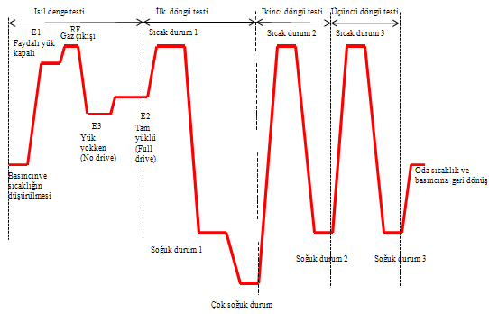
Isıl Kontrol Sistem Testi

Slide 21
Sonuçlar (1)
Uydularda ısıl kontrol sistemini oluşturan tasarım, analiz ve test aşamaları sunulmuştur.
Bir uydunun üzerinde bulunan ekipmanların güvenilir sıcaklıklarda çalışmaları için ısıl kontrol sistemini oluşturan bu üç aşamanın uygulanması gerekmektedir.
Tasarımı iyi yapılan bir uydunun analiz sonuçları gerçeğe uygun olacak ve bu da ısıl testlerin daha kısa sürede tamamlanmasını sağlayacaktır.
.

Slide 22
Sonuçlar (2)
Uydularda yer alan ekipmanların güvenli çalışması için ısı kontrol sisteminin büyük önemi vardır. Bu nedenle ısıl kontrol uygun bir şekilde yapılması gerekmektedir.
Ekipmanların güvenilir aralıkta çalışmasını sağlamak için ekipmanın çalışma sıcaklık aralığını sıcaklık limitlerine fazla yaklaşmadan mümkün olduğunca en aza indirmek gerekmektedir. Çalışma sıcaklık limitleri aşılırsa, ekipmanın performansı azalır ve kısa zamanda görevini yerine getiremez

Slide 23
Reference
Bulut, M., Kahriman, A., Sanli, E., Demircioglu, E., Cetin, A.M., Ekinci, A., and Sozbir, N., ‘’Design for spacecraft thermal control’’ 6th International Energy Conversion Engineering Conference, AIAA, Cleveland, Ohio, USA, 2008-5689, 2008.
Bulut, M., Demirel, S., Gulgonul, S., and Sozbir, N., ‘’Battery thermal design conception of Turkish satellite’’ 6th International Energy Conversion Engineering Conference, AIAA, Cleveland, Ohio, USA, 2008-5787, 2008.
Bulut, M., Gulgonul, S., and Sozbir, N., ‘’Thermal control design of TUSAT’’ 6th International Energy Conversion Engineering Conference, AIAA, Cleveland, Ohio, USA, 2008-5751, 2008.
Sozbir, N., Bulut, M., Oktem, M.F., Kahriman, A., and Chaix, A., ‘’Design of thermal control subsystem for TUSAT telecommunication satellite’’ Proc. of World Academy of Science, Engineering and Technology, ICTE 2008: International Conference on Thermal Engineering, volume 33 ( 2008) 405-408.
Sozbir, N., Bulut, M., and Chaix, A., Thermal control of CM and SM panels for Turkish satellite, SAE 39th International Conference on Environmental Conference on Enviromental Systems, Savannah, Georgia, USA, 2009-01-2376, 2009.
Curran, D., and Lam, T.T., ‘’Weight optimization for honeycomb radiators with embedded heat pipes’’, Journal of Spacecraft and Rockets, 33, 1996, pp.822-828.
Sam, K.F.C.H., and Deng, Z., ‘’Optimization of a space based radiator’’, Applied Thermal Engineering, 31, 2011, pp. 2312-2320.
Bulut, M., and Sozbir, N., 2015, ‘’ Analytical Investigation of a Nanosatellite Panel Surface Temperatures for Different Altitudes and Panel Combinations’’ Applied Thermal Engineering, vol. 75, pp.1076-1083, 22 January 2015.
Aguirre, M.R., Introduction to Space System, Design and Synthesis, Space Technology Library, Springer, 2013.
Fortescue, P., Stark, J., and Swinerd, G., Spacecraft Systems Engineering, 3rd ed., Wiley, 2003.
Gilmore, D.G., Satellite Thermal Control Handbook, 2nd ed., Aerospace Corporation, El Segundo, CA, 2002.

Slide 24



Teşekkürler

